Slide 1
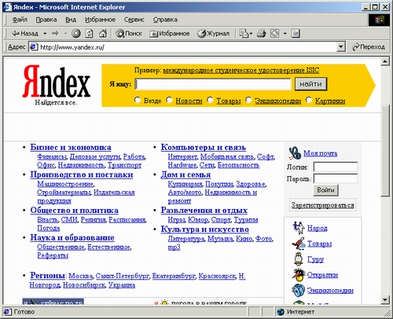
Application-Layer Protocols and Services

Slide 2
How Application-Layer Services Work
Networking of processes
the network address of a process is a pair IP address : port number, for example, 127.0.0.1 : 80
the process accesses transport layer services:
TCP – a reliable data transfer service that establishes a logical connection
UDP – an unreliable but fast transfer service
Client side of the application (services)
Server side of the application (service)
Protocol
2
Notes:
Как операционная система узнает какому процессу передать полученное по сети сообщение – по его сетевому номеру, т.е. номеру порта;
Клиенты и серверы – это программы, т.е. процессы. На одном компьютере могут быть запущено несколько клиентов или несколько серверных процессов.
Номер порта – это целое число, которое используется для идентификации процесса, выполняющегося на данном компьютере.
От 1 до 1023 – хорошо известные номера портов,
От 1023 до 65 535 – другие.
Клиентская программа формирует запрос, посылает его на сервер, сервер обрабатывает и возвращает ответ.

Slide 3
Reviewing a Service
Describing the service, we discuss:
how the client works
how the server works, specify the standard number of its port
protocol – the format and sequence of messages exchanged between the client and server
3

Slide 4
Examples of services and protocols
WWW (HTTP, 80; HTTPS, 443)
E-mail (SMTP, 25; POP3, 110; IMAP, 143)
DNS (DNS, 53)
FTP (FTP, 21,20)
Telnet (Telnet, 23); SSH (SSH, 22)
Clock synchronization (NTP, 123)
Transmitting media (RTSP, 554)
File sharing (SMB, 445)
4
Notes:
DNS – Domain Name System
NTP- Network Time Protocol
RTSP - Потоковый протокол реального времени (Real Time Streaming Protocol)
SMB - server message block (см. Samba)
NFS – network file system

Slide 5
Name Resolution Services
File hosts - file for static mapping of computer names and their ip-addresses;
Name Resolution Service NetBIOS and its implementation in Windows – WINS (Windows Internet Naming Service)
File lmhosts - static mapping file NetBIOS- names and ip-addresses.
DNS (Domain Name System) - standard Internet name resolution service
5
Notes:
hosts и lmhosts находится в C:\WINDOWS\system32\drivers\etc\ или в /etc в Linux

Slide 6
Computer domain names
root
com
edu
org
ac
ru
рф
arpa
generic domains
country domains
slon
in-addr
sfedu
ip6
12
west
east
mmcs
34
foo
my
web
my.east.slon.edu
56
web.mmcs.sfedu.ru
12.34.56.0/24 =
56.34.12.in-addr.arpa
Notes:
DNS - Domain Name System
Каждый компьютер в Интернете имеет свой IP-адрес – 4 числа от 0 до 255, например, 195.208.248.225 – адрес одного из компьютеров в ЮГИНФО. Такой адрес очень удобен при маршрутизации, так как определяет месторасположение компьютера в сети Интернет (как он это определяет, будет рассказано позже). Однако, такие числа совсем неудобны для восприятия пользователем. Более того, если, например, ваш email: sasha007@207.176.39.176 и ваша почтовая служба решила сменить сервер, то вместе с ним измениться и email.
Гораздо лучше, когда компьютер имеет мнемоническое имя, например, mail.ru, yandex.ru, google.com, sasha007@mail.ru
Когда-то давно в сети ARPANET соответствие между текстовыми и двоичными адресами просто записывалось в файле host.txt, в котором перечислялись все хосты и их IР-адреса. Каждую ночь все хосты получали этот файл с сервера, на котором он хранился. В сети, состоящей из нескольких сотен больших машин, работающих под управлением системы с разделением времени, такой подход работал вполне приемлемо.
Некоторые «пережитки» этого метода можно обнаружить и сейчас: существует файл HOSTS (и в UNIX, и в Windows), в котором можно прописывать адреса серверов, с которыми вы регулярно работаете (кстати, именно его использование лежит в основе многих «ускорителей Интернета» — такие программы просто записывают адреса серверов, к которым вы обращаетесь, в файл HOSTS и при следующем обращении берут данные из него, не тратя время на запрос к DNS-серверу).
На смену «однофайловой» схеме пришел DNS — иерархическая структура имен. Существует «корень дерева» с именем "." (точка). Так как корень един для всех доменов, то точка в конце имени обычно не ставится (но она используется в описаниях DNS — тут надо быть очень внимательным!). Ниже корня лежат домены первого уровня.
Домены верхнего уровня разделяются на две группы: родовые домены и домены государств. К родовым относятся домены com (commercial — коммерческие организации), edu (educational — учебные заведения), gov (government — федеральное правительство США), int (international — определенные международные организации), mil (military — вооруженные силы США), net (network — сетевые операторы связи) и org (некоммерческие организации). За каждым государством в соответствии с международным стандартом ISO 3166 закреплен один домен государства. Еще ниже находятся домены второго уровня, например, rsu.ru. Еще ниже — третьего (math.rsu.ru) и т.д.
В ноябре 2000 года ICANN было утверждено 4 новых родовых имени доменов верхнего уровня, а именно: biz (бизнес), info (информация), name(имена людей) и pro (специалисты, такие как доктора и адвокаты). Кроме того, по просьбе соответствующих отраслевых организаций были введены еще три специализированных имени доменов верхнего уровня: aero (аэрокосмическая промышленность), coop (кооперативы) и museum (музеи). В будущем появятся и другие домены верхнего уровня.
Можно регистрировать домены на кириллице, вот пример работающего сайта: http://цюрих.com/. В конце 2008г. появился домен верхнего уровня .РФ.
В принципе, получить домен второго уровня типа name-of-company.com несложно. Надо лишь проверить, не занято ли желаемое имя домена кем-то другим и не является ли оно чьей-нибудь торговой маркой. Для этого надо зайти на сайт регистрационного бюро верхнего уровня (в данном случае соm). Если все в порядке, заказчик регистрируется и за небольшую ежегодную абонентскую плату получает домен второго уровня (600 руб в год - ru). На сегодняшний день в качестве имен поддоменов соm уже используются практически все общеупотребительные английские слова. Попробуйте набрать какое-нибудь слово, касающееся домашнего хозяйства, животных, растений, частей тела и т. д. Вряд ли ошибетесь.
Имена доменов нечувствительны к изменению регистра символов. Так, например, edu и EDU означают одно и то же. Длина имен компонентов может достигать 63 символов, а длина полного пути не должна превосходить 255 символов.
Структура доменов отражает не физическое строение сети, а логическое разделение между организациями и их внутренними подразделениями. Так, если факультеты компьютерных наук и электротехники располагаются в одном здании и пользуются одной общей локальной сетью, они, тем не менее, могут иметь различные домены. И наоборот, если, скажем, факультет компьютерных наук располагается в двух различных корпусах университета с различными локальными сетями, логически все хосты обоих зданий обычно принадлежат к одному и тому же домену.
Размер доменного имени ограничивается по административным и техническим причинам. Обычно разрешается регистрация доменов длиной до 63 символов.
.рф (Российская Федерация) — национальный домен верхнего уровня для России. Первый в Интернете домен на кириллице. Отличием от введённого ранее домена «.ru» является то, что в домене «.рф» все имена второго уровня пишутся исключительно кириллицей. На данный момент зарегистрировано около миллиона доменных имен

Slide 7
Domain Name Service
DNS clients – specialized libraries (or programs) to work with DNS (in Windows – service "DNS-client")
Server side DNS - multiple nameservers spread out around the world and performing search in a distributed database of domain names.
The server port is 53.
Server Software: BIND (daemon named), NSD, Windows DNS Server
7
Notes:
Суть системы DNS заключается в иерархической схеме имен, основанной на доменах, и распределенной базе данных, реализующей эту схему имен. В первую очередь эта система используется для преобразования имен хостов и пунктов назначения электронной почты в IР-адреса, но также может использоваться и в других целях. Определение системы DNS дано в RFC 1034 и 1035.
В общих чертах система DNS применяется следующим образом. Для преобразования имени в IР-адрес прикладная программа обращается к библиотечной процедуре, называющейся распознавателем, передавая ей имя в качестве параметра. Распознаватель посылает UDP-пакет локальному DNS-серверу, который ищет имя в базе данных и возвращает соответствующий IР-адрес распознавателю, который, в свою очередь, передает этот адрес вызвавшей его прикладной программе. Имея IР-адрес, программа может установить TCP-соединение с адресатом или послать ему UDP-пакеты.
Система DNS — улица с двусторонним движением. DNS не только отыскивает IP-адрес по заданному имени хоста, но способна выполнять и обратную операцию, т.е. по IP-адресу определять имя хоста в сети. Многие Web- и FTP-серверы в сети Internet ограничивают доступ на основе домена, к которому принадлежит обратившийся к ним клиент. Получив от клиента запрос на установку соединения, сервер передает IP-адрес клиента DNS-серверу как обратный DNS-запрос. Если клиентская зона DNS настроена правильно, то на запрос будет возвращено имя клиентского хоста, на основе которого затем принимается решение о том, допустить данного клиента на сервер или нет.
BIND - Berkeley Internet Name Domain
NSD - name server daemon

Slide 8
Roles of DNS-servers
Root DNS servers store information about top-level domains: com, ru, … They are indicated by latin letters from "a" to "m": a.root-servers.net. There are only 13 of them (and group of mirrors).
Authoritative DNS-server — the server responsible for a particular domain
Primary/secondary DNS server
DNS Resolver
8
Notes:
Корневые серверы DNS — это серверы DNS, содержащие информацию о Доменах верхнего уровня, конкретнее — указатели на серверы DNS, поддерживающие работу каждого из этих доменов. Основные корневые серверы DNS обозначаются латинскими буквами от A до М. Они управляются различными организациями, действующими по согласованию с ICANN. Количество серверов ограничено в связи с максимальным объёмом UDP-пакета (большее количество серверов потребовало бы перехода на TCP-протокол для получения ответа, что существенно бы увеличило нагрузку).
У многих корневых серверов DNS существуют зеркала. В частности, российское зеркало сервера F расположено в РосНИИРОС.
IP-адреса корневых DNS-серверов можно получить командой dig . NS (dig точка NS; точка – корневой домен) в Linux
или nslookup -type=NS . - в Windows
The root name servers are hosted in multiple secure sites with high-bandwidth access to accommodate the traffic load. At first, all of these installations were located in the United States. However, the distribution has shifted and this is no longer the case. Usually each DNS server installation at a given site is physically a cluster of machines with load-balancing routers. A comprehensive list of servers, their locations, and properties is available at http://root-servers.org. As of June 2013 there were 374 root servers worldwide.
The modern trend is to use anycast addressing and routing to provide resilience and load balancing across a wide geographic area. For example, the j.root-servers.net root server, maintained by VeriSign, is represented by 70 (as of March 2013) individual server systems located around the world, which can be queried using anycast addressing.
http://en.wikipedia.org/wiki/Root_name_server - список

Slide 9
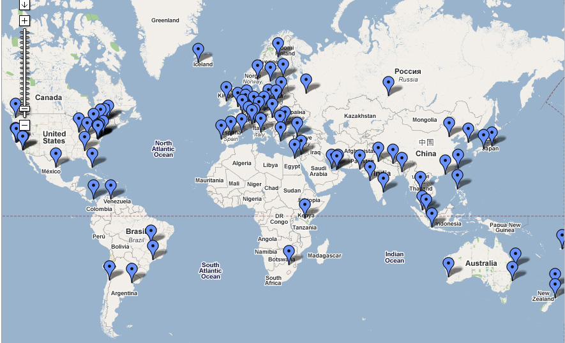
Layout of root name servers
9
Notes:
The DNS Backbone DDoS Attacks have been several significant Internet events in which distributed denial of service attacks (DDoS) have targeted one or more of the thirteen DNS root servers. These attacks are extremely significant, as the root nameservers function as the Internet backbone, translating text-based Internet hostnames into IP addresses. As the nameservers provide this service for DNS lookups worldwide, attacks against the root nameservers are attempts to disable the Internet itself, rather than specific websites.
The first attack occurred on October 21, 2002, and lasted for approximately one hour. Of the thirteen servers, nine were disabled but the remaining four were able to cope. This was the second near-major failure of the root nameservers; the first large malfunction of them caused the failure of seven machines in July 1997, due to a technical problem.
A second attack occurred on February 6, 2007. The attack began at 10:30 UTC, and lasted about five hours. Although none of the servers crashed, two of the root servers reportedly "suffered badly", while others saw "heavy traffic". The botnet responsible for the attack has reportedly been traced to the Asia-Pacific region. [2] There was some speculation in the press that the attack originated from South Korea. [3]
On February 8, 2007 it was announced by Network World that "If the United States found itself under a major cyberattack aimed at undermining the nation’s critical information infrastructure, the Department of Defense is prepared, based on the authority of the president, to launch a cyber counterattack or an actual bombing of an attack source."[4]

Slide 10
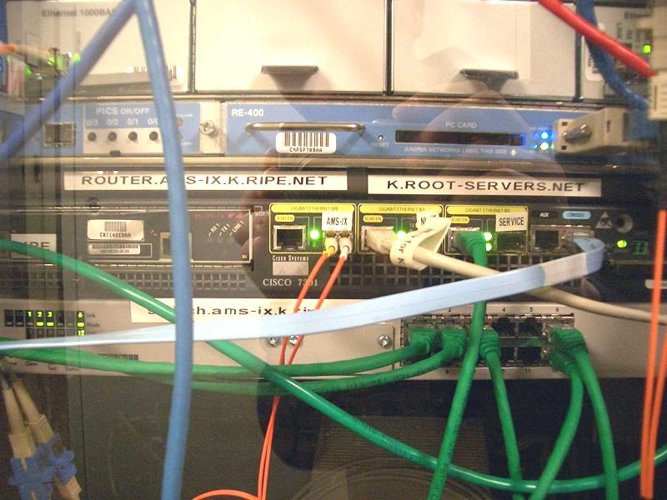
Root DNS Server "K“ in Amsterdam IX
10

Slide 11
Additional features of
DNS-servers
Support for aliases. Example: mmcs.sfedu.ru, web.mmcs.sfedu.ru and web.mmcs.rsu.ru, www.mmcs.sfedu.ru have the same ip-address
Mail eXchanger support
Load balancing between servers
Caching (authoritative and non-authoritative information)
11
Notes:
Поддержка почтового сервера домена. Можно узнать ip-адрес почтового сервера в домене (используется при пересылке почты).
Распределение загрузки между серверами.
Одно доменное имя соответствует нескольким серверам, следовательно, по запросу служба может вернуть несколько IP–адресов. Наример, www.microsoft.com обслуживает несколько серверов. При этом первый по списку сервер меняется от запроса к запросу. Системы обычно берут первый IP-адрес. Загрузка происходит попеременно (то к одному серверу – то к другому), но мы, как пользователи, этого не замечаем.
Авторитетная информация – ответ полученный от Authoritative DNS-server.
Неавторитетная информация – ответ полученный от другого dns-сервера, в кеше которого оказалась нужная запись.

Slide 12
Operating principles of DNS
Root Account DNS server
DNS server of the ru domain
Local DNS-server of the university Stanford
Sfedu DNS
server
Computer the teacher of the university Stanford
sunschool.mmcs.sfedu.ru - ??
12
Notes:
Рассмотрим схему подачи запроса серверу. Преподаватель Университета Станфорд с университетского компьютера пытается зайти на сайт воскресной компьютерной школы мехмата sunschool.mmcs.sfedu.ru. Чтобы определить IP-адрес компьютера sunschool.mmcs.sfedu.ru, браузер преподавателя вызывает DNS-клиент (resolver) – функцию API операционной системы. Она, используя IP-адрес локального DNS-сервера из настроек сети на компьютере преподавателя, посылает запрос (в виде UDP-пакета) DNS-серверу (пусть сервер будет atalante.stanford.edu(не отвечает на запросы извне – так что протестировать не удастся, а authdns4.netcom.duke.edu – не рекурсивный)).
Предположим, что локальный сервер Станфордского университета имен не знает IP-адреса sunschool.mmcs.sfedu.ru. Он посылает запрос одному из корневых серверов, адреса которых содержатся в его базе данных, пусть это будет f.root-servers.net.Таким образом получается рекурсивный запрос: DNS-клиент преподавателя обращается к локальному DNS-серверу, а тот к корневому.
Маловероятно, чтобы корневой сервер знал адрес хоста sunschool.mmcs.sfedu.ru. Скорее всего, он даже не знает адреса сервера sfedu.ru, однако он должен знать все свои дочерние домены – домены верхнего уровня. Но продолжать рекурсию он не будет. Дело в том, что корневые домены сильно загружены запросами, поэтому сконфигурированы так, что возвращают список DNS-серверов, которые должны больше знать о sunschool.mmcs.sfedu.ru – это DNS-серверы домена ru. Получив список DNS-серверов, локальный сервер Станфордского университета направляет запрос одному из серверов списка (обычно первому), например, ns.ripn.net. Тот тоже загружен и возвращает адреса DNS-серверов дочерней зоны sfedu.ru. (Последние два запроса называются итеративными от слова «итерация») Затем локальный сервер Станфордского университета обращается к первому в списке серверу домена sfedu.ru. Пусть это будет ns.sfedu.ru. В данном примере оказалось, что он тоже не знает IP-адреса sunschool.mmcs.sfedu.ru. DNS-сервер нашего университета не так загружен, как корневые серверы или серверы доменов верхнего уровня, поэтому его сконфигурировали выполнять рекурсивные запросы. Он обращается к серверу домена mmcs.sfedu.ru – это ns.mmcs.sfedu.ru, получает искомый IP-адрес и возвращает его в ответе локальному серверу Станфордского университета, который в свою очередь сообщает его компьютеру преподавателя
Когда записи ресурсов попадают на сервер имен Станфордского университета, они помещаются в кэш на случай, если они понадобятся еще раз. Однако, информация в кэше не является авторитетной, так как изменения в домене sfedu.ru не будут распространяться автоматически на все кэши, в которых может храниться копия этой информации. По этой причине записи кэша обычно долго не живут. В каждой записи ресурса присутствует поле Time_to_live. Оно сообщает удаленным серверам, насколько долго следует хранить эту запись в кэше.
Набор DNS-серверов в ответе на запрос все время один и тот же. Однако, последовательность серверов в списке меняется от запроса к запросу. Так как программы обычно берут первое имя из списка, то они обращаются к разным серверам. Таким образом нагрузка равномерно распределяется между DNS-серверами списка.

Slide 13
Types of records in the
DNS database
SOA | zone description
A | IPv4 address
AAAA | IPv6 address
NS | name server
CNAME | canonical name
HINFO | host information
MX | mail server
PTR | for reverse queries
13
Notes:
DNS-сервер, отвечающий за имена хостов в своей зоне, должен хранить информацию о хостах в базе данных и выдавать ее по запросу с удаленных компьютеров. База данных DNS представляет собой текстовый файл, состоящий из исходных записей RR (resource records). Эти записи описывают компьютеры и их функции в локальной зоне. Для организации обмена информацией с удаленными серверами DNS на сервере должно быть запущено программное обеспечение сервера DNS (обычно это программа named).
Прежде всего в базе данных сервера DNS должна быть объявлена зона, за которую данный сервер несет ответственность. Далее в ней должны быть объявлены все хост-компьютеры, имеющиеся в зоне. И, наконец, в базе данных можно объявлять специальную информацию, касающуюся зоны (например, о серверах электронной почты и DNS-серверах). Формат записи базы данных был разработан таким образом, чтобы DNS-сервер мог почерпнуть из нее любую информацию, нужную для его работы. В табл. приведены основные типы исходных записей, которые могут присутствовать в базе данных DNS. База данных DNS в последнее время стала темой для дискуссий среди исследователей. Так как многие хотят дополнить ее новыми возможностями и наряду с этим повысить уровень безопасности. В настоящее время в базу данных DNS постоянно вносятся новые типы записей. В табл. отражены лишь основные типы записей, которые необходимы для открытия и ведения новой зоны в базе данных DNS.

Slide 14
Zone and Name servers
Zone — logical node in the DNS-tree
The zone description file contains a collection of records about resources and domains of the next (lower) level located in the current domain.
Each zone must have at least one name server
Each name server knows the address of at least one parent name server
14

Slide 15
DNS-message Structure
Requests and responses have the same format:
Header that includes the ID, message size, number of questions/answers, etc. (12 bytes)
Question Section (title, type)
Response section (set of records from the database DNS)
Authority section that contains links to authorized servers ("I don't know, but I know who to ask")
Additional information
15
Notes:
Это часть описания DNS-протокола
RR - Resource Record – запись в базе данных DNS
Дополнительная информация – IP-адреса тех, у кого можно еще спросить

Slide 16
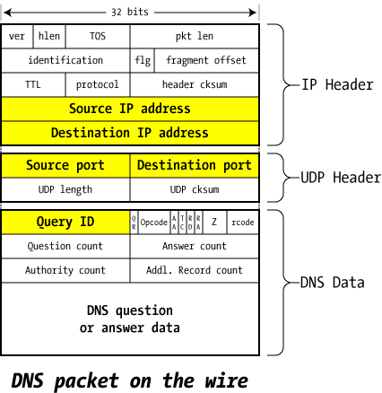
Structure DNS-messages
16
Notes:
Query ID
This is a unique identifier created in the query packet that's left intact by the server sending the reply: it allows the server making the request to associate the answer with the question.
A nameserver might have many queries outstanding at one time — even multiple queries to the same server — so this Query ID helps match the answers with the awaiting questions.
This is also sometimes called the Transaction ID (TXID).
QR (Query / Response)
Set to 0 for a query by a client, 1 for a response from a server.
Opcode (4 bits)
Set by client to 0 for a standard query; the other types aren't used in our examples.
AA (Authoritative Answer)
Set to 1 in a server response if this answer is Authoritative, 0 if not.
TC (Truncated)
Set to 1 in a server response if the answer can't fit in the 512-byte limit of a UDP packet response; this means the client will need to try again with a TCP query, which doesn't have the same limits.
RD (Recursion Desired)
The client sets this to 1 if it wishes that the server will perform the entire lookup of the name recursively, or 0 if it just wants the best information the server has and the client will continue with the iterative query on its own. Not all nameservers will honor a recursive request (root servers, for instance, won't ever perform recursive queries).
RA (Recursion Available)
The server sets this to indicate that it will (1) or won't (0) support recursion.
Z — reserved
This is reserved and must be zero
rcode
Response code from the server: indicates success (0), refused (5), etc
Question record count
The client fills in the next section with a single "question" record that specifies what it's looking for:
it includes the name (www.unixwiz.net) in format: 3www7unixwiz3net0 (length – 1 byte)
the type 2 bytes (A – 0x0001, NS – 0x0002, MX – 0x000f, etc.), and the class 2 bytes (virtually always IN=Internet 0x0001).
The server repeats the question in the response packet, so the question count is almost always 1.
Answer/authority/additional record count
Set by the server, these provide various kinds of answers to the query from the client: we'll dig into these answers shortly.
DNS Question/Answer data
This is the area that holds the question/answer data referenced by the count fields above. These will be discussed in great detail later.
Query ID
This is a unique identifier created in the query packet that's left intact by the server sending the reply: it allows the server making the request to associate the answer with the question.
A nameserver might have many queries outstanding at one time — even multiple queries to the same server — so this Query ID helps match the answers with the awaiting questions.
This is also sometimes called the Transaction ID (TXID).
QR (Query / Response)
Set to 0 for a query by a client, 1 for a response from a server.
Opcode (4 bits)
Set by client to 0 for a standard query; the other types aren't used in our examples.
AA (Authoritative Answer)
Set to 1 in a server response if this answer is Authoritative, 0 if not.
TC (Truncated)
Set to 1 in a server response if the answer can't fit in the 512-byte limit of a UDP packet response; this means the client will need to try again with a TCP query, which doesn't have the same limits.
RD (Recursion Desired)
The client sets this to 1 if it wishes that the server will perform the entire lookup of the name recursively, or 0 if it just wants the best information the server has and the client will continue with the iterative query on its own. Not all nameservers will honor a recursive request (root servers, for instance, won't ever perform recursive queries).
RA (Recursion Available)
The server sets this to indicate that it will (1) or won't (0) support recursion.
Z — reserved
This is reserved and must be zero
rcode
Response code from the server: indicates success (0), refused (5), etc
Question record count
The client fills in the next section with a single "question" record that specifies what it's looking for:
it includes the name (www.unixwiz.net) in format: 3www7unixwiz3net0 (length – 1 byte)
the type 2 bytes (A – 0x0001, NS – 0x0002, MX – 0x000f, etc.), and the class 2 bytes (virtually always IN=Internet 0x0001).
The server repeats the question in the response packet, so the question count is almost always 1.
Answer/authority/additional record count
Set by the server, these provide various kinds of answers to the query from the client: we'll dig into these answers shortly.
DNS Question/Answer data
This is the area that holds the question/answer data referenced by the count fields above. These will be discussed in great detail later.

Slide 17
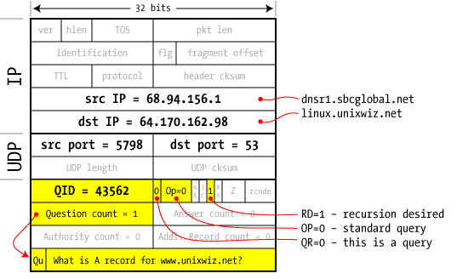
Example DNS-request form
17
Notes:
Because this is a query — not a response — the answer/authorities/additional records fields are blank (as shown with a count of zero).
The Query ID value was taken as the next ID available from this server's internal counter.

Slide 18
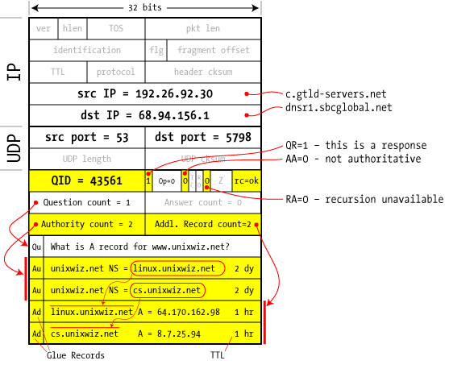
Example DNS-response time
18
Notes:
The GTLD server we asked doesn't know the specific answer to our question, but it knows where to ask: it responds with a series of NS records that should know how to handle our request. They show up in the Authorities section as cs.unixwiz.net and linux.unixwiz.net.
We're given hostnames of the nameservers we ought to contact, but real network connections are only made by IP address: how do we look these up? Avoiding what would clearly be a chicken-and-egg problem, the GTLD nameserver provides not only the hostnames of the authoritative servers, but their IP addresses too.
These are provided as A records in the "Additional Records" section, and are known as "glue data".
Because this nameserver can't give us the final answer, it sets the AA=0 flag (Authoritative Answer) to zero, indicating that somebody else knows the real story and we have to keep asking around.
But a related note: dnsr1 is a very busy nameserver, having perhaps hundreds of queries outstanding every second. How does it know that this reply packet is a response to that specific pending request?
The answer is: by matching on the Query ID. Inbound DNS packets that don't have a waiting Query ID are ignored.

Slide 19
Commands
Ask for IP address (Linux and Windows): nslookup server.ru
Request specifying the type of record in the DNS database and the DNS server that we are asking:
nslookup -type=MX -d2 mail.ru. 8.8.8.8
dig @8.8.8.8 mail.ru MX
19
Notes:
8.8.8.8 – бесплатный DNS-сервер google

Slide 20
Result returned by the
command dig
;; -&gt;&gt;HEADER&lt;&lt;- opcode: QUERY, status: NOERROR, id: 42772
;; flags: qr rd; QUERY: 1, ANSWER: 0, AUTHORITY: 7, ADDITIONAL: 7
;; QUESTION SECTION:
;sunschool.mmcs.sfedu.ru. IN A
;; AUTHORITY SECTION:
ru. 172800 IN NS NS9.RIPN.NET.
ru. 172800 IN NS AUTH60.NS.UU.NET.
ru. 172800 IN NS NS.RIPN.NET.
ru. 172800 IN NS NS5.MSK-IX.NET.
;; ADDITIONAL SECTION:
NS.RIPN.NET. 172800 IN A 194.85.105.17
NS5.MSK-IX.NET. 172800 IN A 193.232.128.6
NS9.RIPN.NET. 172800 IN A 194.85.252.62
AUTH60.NS.UU.NET. 172800 IN A 198.6.1.181
20
Notes:
dig @f.root-servers.net sunschool.mmcs.sfedu.ru A - спрашиваем у одного из корневых серверов адрес воскресной школы мехмата. Сервер отсылает нас к DNS-серверам зоны ru. Секции ответов нет – она пустая, т.е. корневой сервер не знает адреса воскресной компьютерной школы мехмата. Зато он знает у кого можно спросить еще. В дополнении указаны IP-адреса серверов, у которых можно спросить.

Slide 21
DNS Server Software for Linux
BIND (Berkeley Internet Name Domain) - DNS system software package for UNIX systems
The DNS server functions in this package are implemented by the program named ("name daemon»)
Configuration files:
/etc/host.conf - defines the methods and name conversion order of the Linux OS
/etc/bind/named.conf – configuration of named and a list of files that contain zone descriptions
21
Notes:
на большинстве корневых серверов стоит BIND

Slide 22
Homework
How should the name server respond to a request for a private IP? For example: 192.168.0.1, or 10.0.0.23 ?
Learn more about why thre are not more than 13 root DNS servers.
Can you figure out how to convert an arbitrary associative array to a distributed database like DNS?
22

